Slide 1

Cas d’usage
Gestion déléguée
Posture du conseiller
Le conseiller explique que la sélection des supports à l'intérieur de la poche d'actifs risqués est réalisée par le gestionnaire, en fonction de l’option OG/GSM choisie par le client
Le conseiller indique également à son client que la mise en place d’une Gestion Déléguée est possible pour différents types de contrats :
dans un contrat d'assurance vie ou de capitalisation, au travers d'orientations de gestion (ou de GSM pour les contrats NWM ou de GSM FIC-FID pour les contrats Natixis Life)
sur un compte d'instruments financiers au travers d’une GSM (compte titres ordinaire ou PEA)
Il peut par ailleurs en profiter pour rappeler à son client les principales caractéristiques de ces enveloppes si besoin
Caractéristiques du cas
PERSONA
SOUHAIT(S) DU CLIENT
OBJECTIFS DES CAS
Confier la gestion d’une partie de son épargne à un gestionnaire mandaté
Ex de projet : « Epargner pour mes proches »
Souscrire un nouveau contrat d’assurance vie et mettre en place une gestion déléguée
Effectuer un versement complémentaire sur un contrat d’assurance vie en gestion déléguée avec cohabitation
Adapter la proposition en fonction de l’appétence du client
SEGMENT
Gestion Privée
PROFIL DE RISQUE
Dynamique
Cas d’usage suivi d’un exercice corrigé

Slide 2

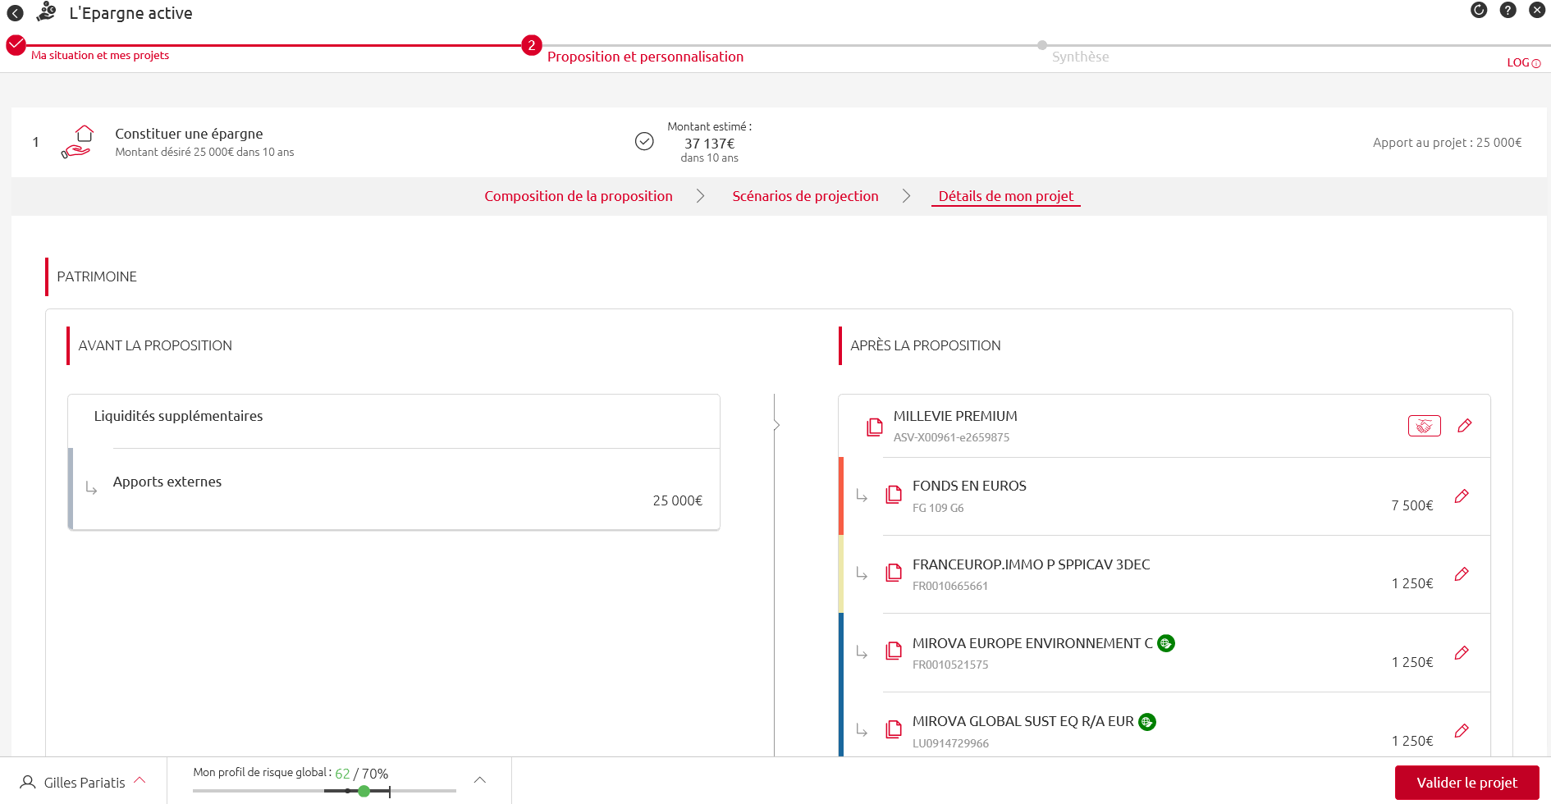
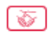
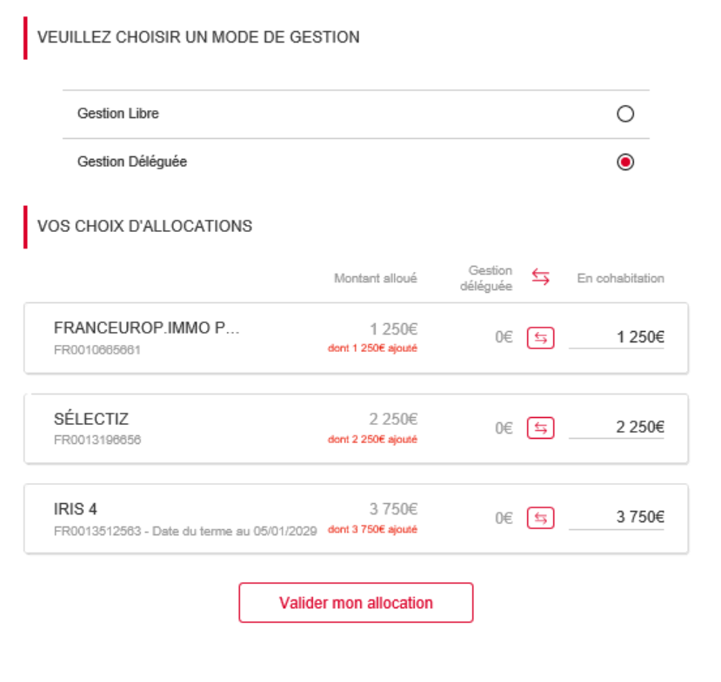
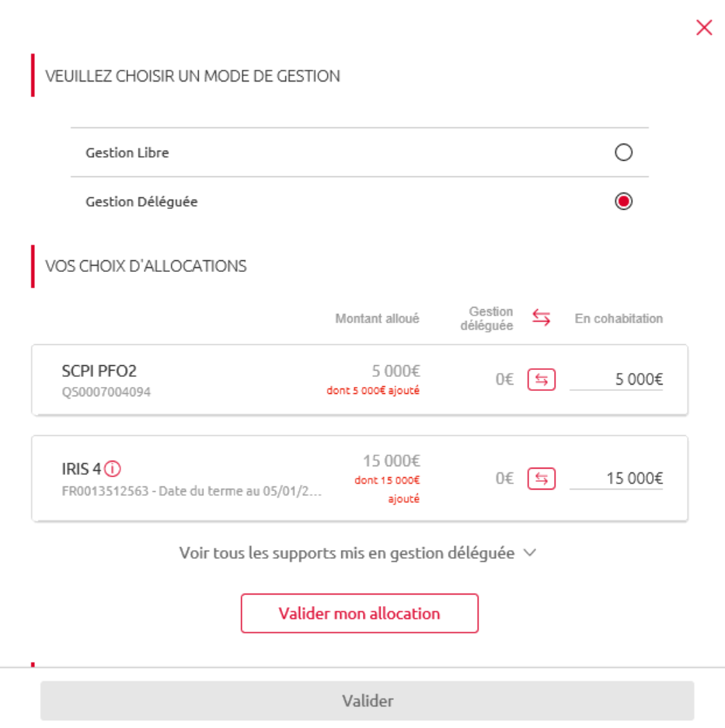
Gestion déléguée à la souscription
Déroulé du cas (1/2)
Ouvrir une nouvelle session dans LEA et accéder en premier à la rubrique « Renseigner mon épargne » pour investir des liquidités en épargne financière
Pour un projet avec un montant apporté, deux possibilités sont offertes au client
Investir des liquidités à partir du compte chèque ou des livrets détenus par le client dans l’établissement depuis la page « Votre épargne de précaution »
Déclarer des avoirs externes et indiquer la part à investir dans le(s) projet(s) à la page « Souhaitez-vous déclarer des avoirs dans d’autres établissements ? »
Accéder à la rubrique « Lister mes projets » et choisir le projet souhaité par le client
Dans la rubrique « Votre objectif », sélectionner « Versement initial » et indiquer :
Le montant apporté
L’horizon de placement
Les mensualités apportées (VP) le cas échéant
Enfin sélectionner le contrat éligible à la gestion déléguée auquel le client souhaite souscrire puis cliquer sur « Générer une proposition »
Un écran récapitule les projets créés, cliquer sur « Consulter » pour accéder à la proposition. Une icône de mains enlacées apparaitra à droite de l’intitulé du contrat associé au projet, lorsque celui-ci peut être placé en gestion déléguée.
Après avoir cliqué sur l’icone, il conviendra alors de choisir le mode « Gestion déléguée » ainsi que les instruments en cohabitation le cas échéant.
Les supports cohabitables (exemple pour les contrats BPCE Vie : produits structurés, emprunts, supports immobiliers et gamme Selectiz) proposés dans l’allocation s’afficheront systématiquement dans la rubrique « Vos choix d’allocations » et seront par défaut placés en cohabitation dans leur intégralité.
Par ailleurs, dans le cadre d’un contrat en cohabitation illimitée (GSM type FIC-FID sur assurance vie Natixis Life ou OG/GSM sur assurance vie NWM), les supports cohabitables hors produits structurés/emprunts/supports immobiliers, n’apparaissent pas en affichage direct et sont placés par défaut dans la poche en Gestion Déléguée. Ainsi, pour ceux-ci, il est nécessaire de cliquer sur l’intitulé « Voir tous les supports mis en gestion déléguée » pour les afficher et décider, le cas échéant, de placer certains supports en cohabitation.
Note : Sur choix client, il est possible de diminuer partiellement (en saisissant le montant) ou totalement (en cliquant sur les doubles flèches) les montants proposés par défaut pour chacun des supports éligibles à la cohabitation.
Mode opératoire
1
3
2
3
Contrat à cohabitation limitée
(ASV BPCE Vie, ASV CNP, CTO et PEA)
Contrat à cohabitation illimitée
(ASV NL et NWM)
4
4a
4b
4a & 4b
4b
4
4a & 4b
Exemple de cohabitation pour un contrat BPCE Vie

Slide 3
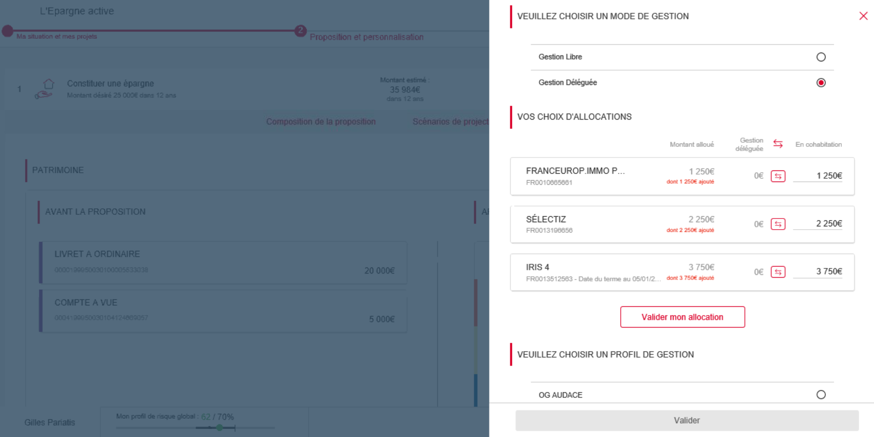
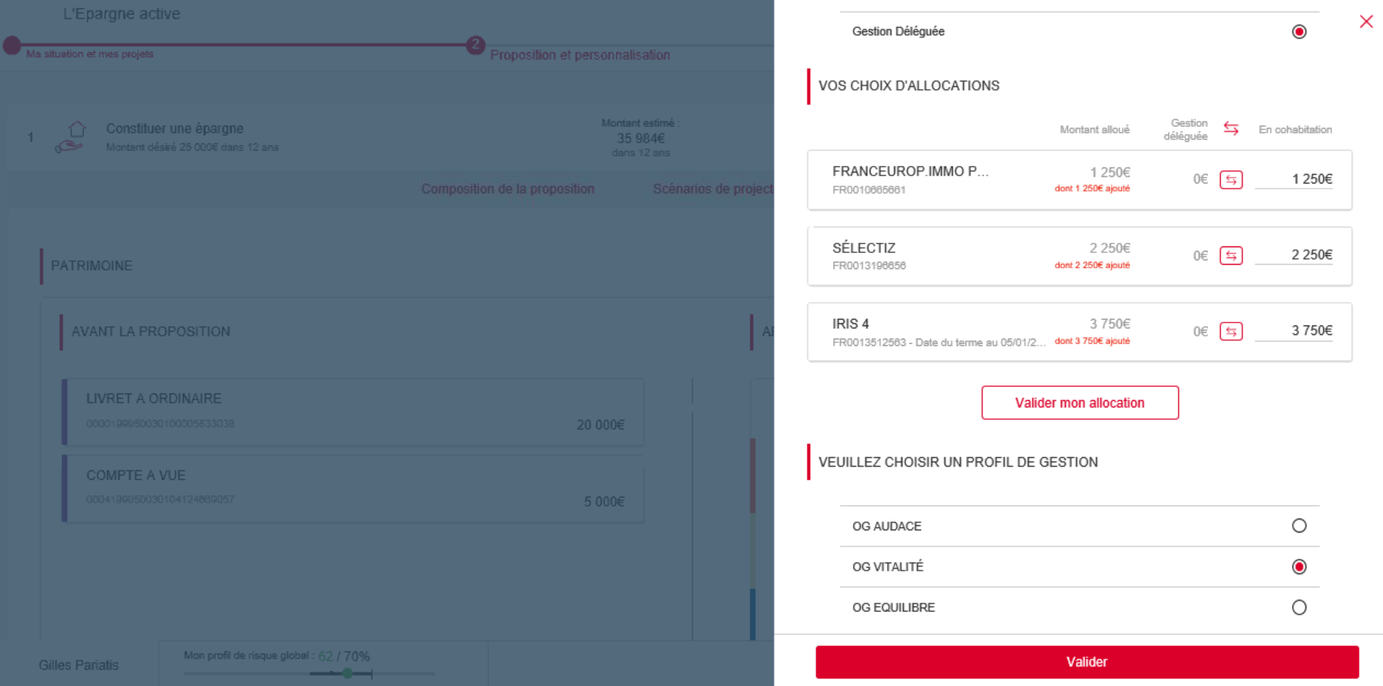
Gestion déléguée à la souscription
Déroulé du cas (2/2)
Cliquer ensuite sur « Valider mon allocation ». A cette étape, l’outil vérifie que l’allocation respecte le risque global ainsi que la volatilité globale du client et permet la mise en place d’une gestion déléguée sur son contrat.
Si tel est bien le cas, s’affichent alors les profils de gestion déléguée auxquels le client est éligible sur ce projet.
Dans le cas contraire, aucun profil de gestion n’est proposé et le message d’erreur suivant s’affiche : « Aucun profil n’est éligible, veuillez modifier vos choix »
Note : l’outil vérifie également à cette étape que les minimums de détention des supports mis en cohabitation sont bien respectés.
Choisir enfin le profil de gestion souhaité par le client puis finaliser le parcours jusqu’à la signature de la synthèse.
Mode opératoire
5
5
6
6

Slide 4
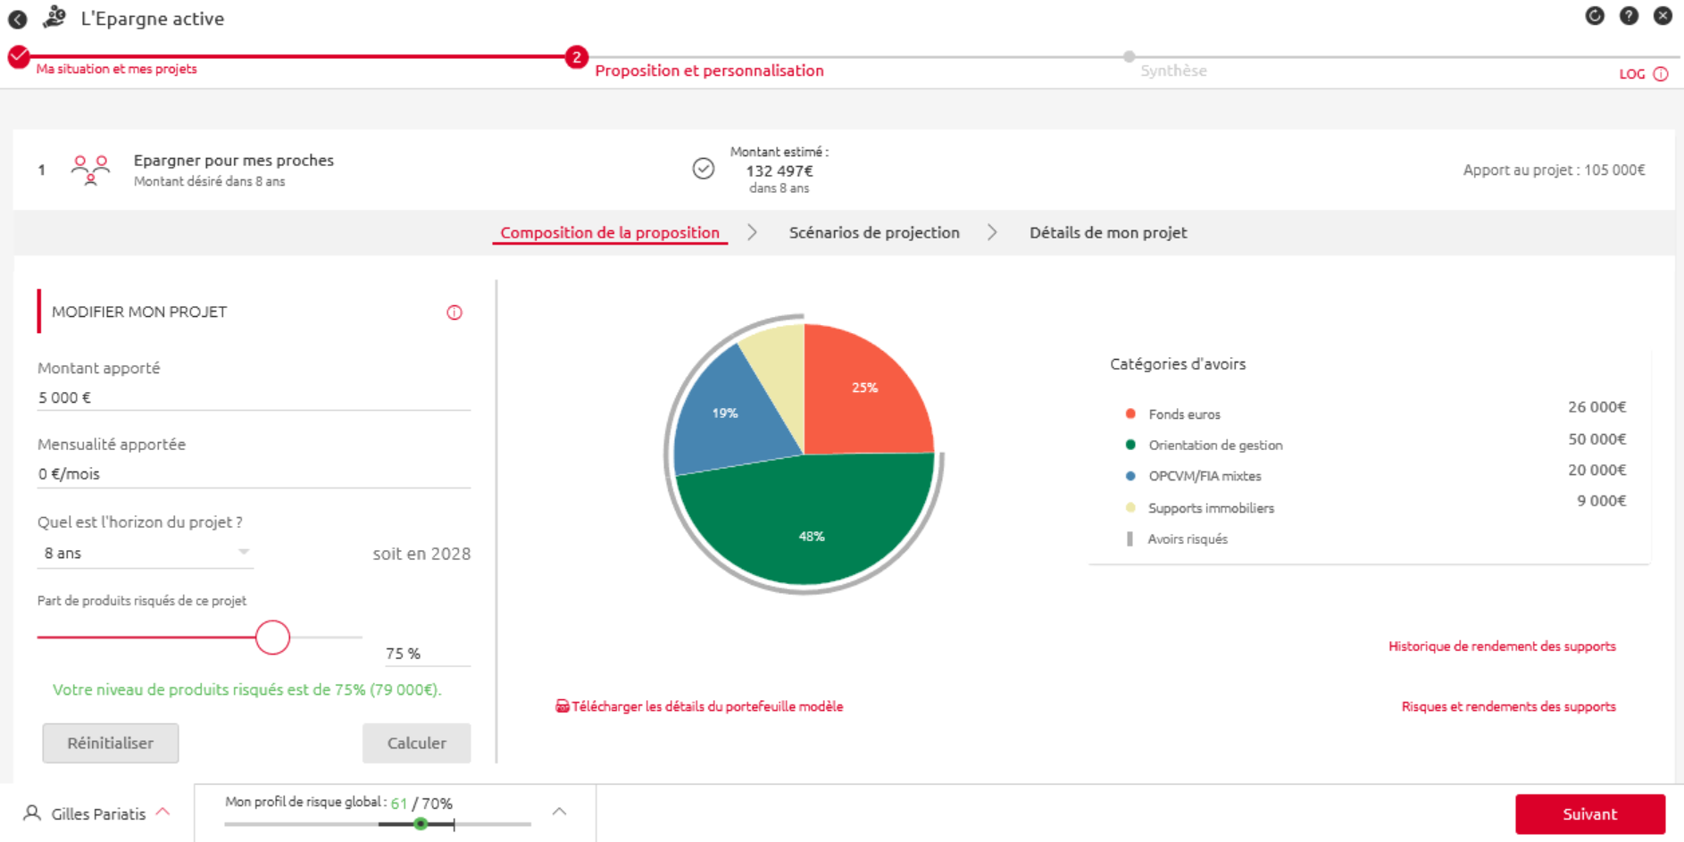
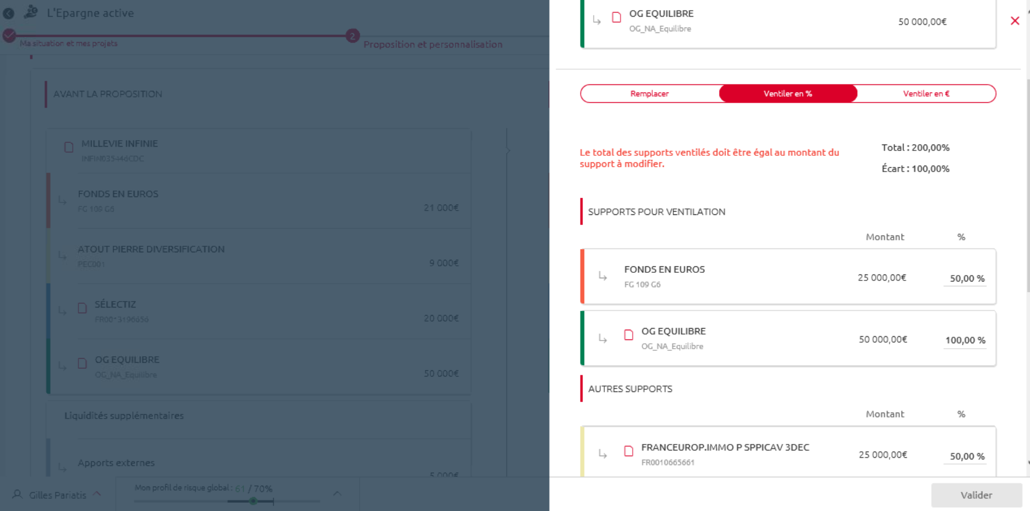
Effectuer un versement complémentaire sur un contrat ASV en gestion déléguée avec cohabitation
Déroulé du cas
Ouvrir une nouvelle session dans LEA et accéder en premier à la rubrique « Renseigner mon épargne » pour investir des liquidités en épargne financière
Pour un projet avec un montant apporté, deux possibilités sont offertes au client
Investir des liquidités à partir du compte chèque ou des livrets détenus par le client dans l’établissement depuis la page « Votre épargne de précaution »
Déclarer des avoirs externes et indiquer la part à investir dans le(s) projet(s) à la page « Souhaitez-vous déclarer des avoirs dans d’autres établissements »
Accéder à la rubrique « Lister mes projets » et choisir le projet souhaité par le client
Dans la rubrique « Votre objectif », sélectionner « Versement complémentaire » et indiquer :
Le montant apporté
L’horizon de placement
Les mensualités apportées le cas échéant
Le contrat avec OG détenu par le client comme contrat à associer au projet
Enfin choisir « Valoriser uniquement mes versements » ou « Valoriser l’ensemble de mon contrat » puis cliquer sur « Générer une proposition »
Rappel : L’option « Valoriser uniquement mes versements » ne cherchera pas à optimiser la part d’actifs risqués de l’ensemble du contrat contrairement à « Valoriser l’ensemble de mon contrat »
Un écran récapitule les projets créés, cliquer sur « Consulter » pour accéder à la proposition LEA. A l’étape 2 « Proposition et personnalisation », l’algorithme cherche comme toujours à proposer une allocation OG / Fonds € correspondant au profil de risque du client, et ce dans la limite de son budget de risque global ou de volatilité globale
Note : Dans le cas d’une cohabitation existante, le versement complémentaire s’effectuera systématiquement sur la poche en gestion déléguée ou sur le Fonds € sans alimenter la poche en gestion libre
Si le client souhaite alimenter sa poche d’actifs en gestion libre (cohabitation), il est possible de sélectionner ces supports en ventilant l’OG avec le crayon (split)
Finaliser le parcours jusqu’à la signature de la synthèse
Mode opératoire
1
3
2
3
4
4
5

Slide 5

Gestion déléguée
Pour aller plus loin…
Contrat souscrit |  | ASV BPCE Vie | ASV CNP | ASV Natixis Life | ASV NWM | CTO/PEA
Type de Gestion Déléguée |  | Orientation de Gestion (Actifs risqués sans Fonds €) | Orientation de Gestion (Actifs risqués sans Fonds €) | Gestion sous Mandat (FIC/FID) (Actifs risqués sans Fonds €) | Gestion sous Mandat / Orientation de Gestion (Actifs risqués sans Fonds €) | Gestion sous Mandat (Ensemble instruments financiers)
Supports cohabitables |  | Cohabitation limitée Supports temporaires : produits structurés et emprunts Supports immobiliers Gamme Selectiz | Cohabitation limitée Supports temporaires : produits structurés et emprunts | Cohabitation illimitée Actifs risqués | Cohabitation illimitée Actifs risqués | Cohabitation limitée Parts sociales uniquement
Choix par défaut dans LEA | En cohabitation | Supports temporaires + immobiliers + gamme Selectiz placés par défaut en cohabitation | Supports temporaires placés par défaut en cohabitation | Supports temporaires (produits structurés uniquement) et supports immobiliers placés par défaut en cohabitation | Supports temporaires (produits structurés uniquement) et supports immobiliers placés par défaut en cohabitation | Parts sociales placées par défaut en cohabitation
 | En gestion déléguée | Autres supports placés par défaut en Gestion déléguée et non cohabitables | Autres supports placés par défaut en Gestion déléguée et non cohabitables | Autres supports placés par défaut en Gestion déléguée mais cohabitables | Autres supports placés par défaut en Gestion déléguée mais cohabitables | Autres supports placés par défaut en Gestion déléguée et non cohabitables
1
2
3

Slide 6

Exercice
Mise en place d’une gestion déléguée avec cohabitation sur un contrat d’ASV
Enoncé exercice
Accéder à la rubrique « Renseigner mon épargne » pour investir des liquidités.
Investir 2 000 € depuis le compte à vue du client
Cliquer sur le volet « Je déclare mon épargne placée dans d’autres banques » puis déclarer 23 000€ en liquidités détenues dans un établissement concurrent à investir
Accéder ensuite au volet « Lister mes projets ».
Déclarer un projet en sélectionnant le projet « Constituer une épargne » , cliquer ensuite sur « Versement initial », indiquer un montant apporté de 25 000€, un horizon de placement de 15 ans, et enfin sélectionner le contrat « Millevie Premium »
Cliquer sur « Générer une proposition » puis cliquer sur « Consulter » sur le projet créé.
Le client ayant un profil Dynamique, l’algorithme propose 70% d’actifs risqués pour ce projet, ce qui correspond à 7 500€ de Fonds € et 17 500€ d’actifs risqués.
Cliquer sur l’icône de mains enlacées à droite de l’intitulé du contrat puis choisir le mode « Gestion déléguée ».
Laisser le produit « IRIS 4 » en cohabitation (comme proposé par défaut) et cliquer sur l’icône double flèches en face du support « Franceuropimmo » et « Sélectiz » afin de les désinvestir de la poche en Gestion libre et de les investir dans la poche sous orientation de gestion.
Cliquer ensuite sur « Valider mon allocation », choisir le profil de gestion « Audace » puis cliquer sur « Valider ».
La proposition a donc été modifiée et la composition du contrat est la suivante :
Un Fonds € de 7 500€
Une OG de 13 750€
Une gestion libre du FAF de 3 750€
Correction
1
SEGMENT : Gestion Privée
2
PROFIL DE RISQUE : Dynamique
OBJECTIFS
Constituer une épargne (à horizon 15 ans)
  Souscription d’un contrat « Millevie Premium »
    Composition souhaitée du contrat :
    7 500€ Fonds €
    13 750€ en OG (profil Audace)
    3 750€ de FAF (IRIS 4)
GESTION DE L’EPARGNE
Investissement de 2 000€ depuis le compte à vue
Investissement de 23 000€ en chèque depuis un établissement concurrent
MODIFICATION DE LA PROPOSITION
Mise en place d’une OG (Audace) et d’une cohabitation avec un FAF (IRIS 4)
3
4
5
Cet exercice a pour objectif de vous présenter le fonctionnement général de l’outil LEA mais ne reflétera pas toujours l’offre actuelle (portefeuilles modèles, catalogues de commercialisation…) ou les paramétrages actuellement disponibles en production dans votre établissement.
Ainsi il conviendra de modifier l'énoncé et le corrigé le cas échéant.

